Slide 1

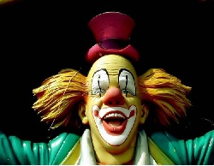

“Candilejas”
Letra Marcos Vidal
Notes:
“Candilejas”

Slide 2
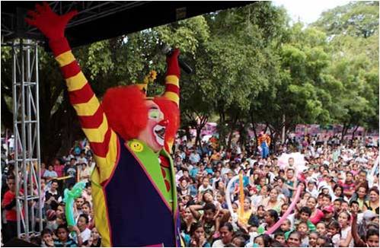
Era capaz de hacer a un niño reír sin parar,
tenía ocurrencias tan geniales,
¡solo él era capaz!.

Slide 3

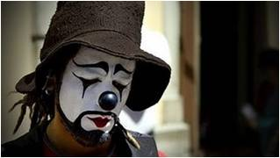
La cara pintada de colores y en la mano un violín,
que sonaba más o menos pero que hacía reír.
Y el caso es que en el fondo era un infeliz,
le parecía ridículo pintarse la nariz!,

Slide 4
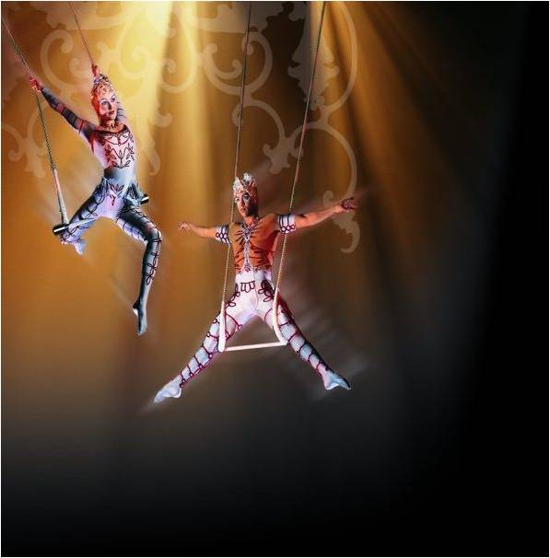
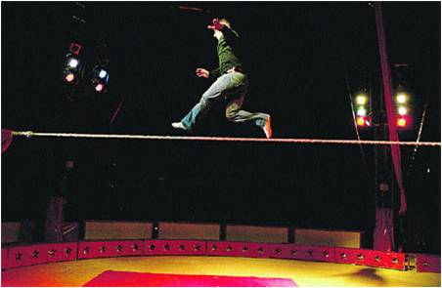
¡lucía mucho más un salto mortal!.
y él quería ser equilibrista
y oír sobre la pista ovaciones, en vez de tanto reír.

Slide 5
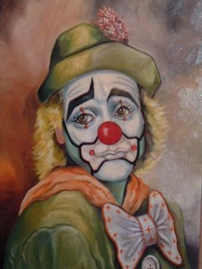
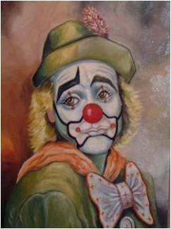
Nunca supo asumir su posición, sin darse cuenta ,
que hacía feliz a tantos en su papel de cenicienta.

Slide 6
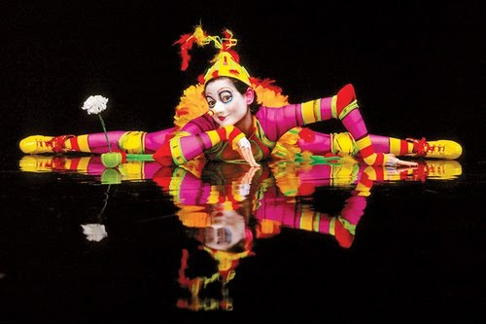
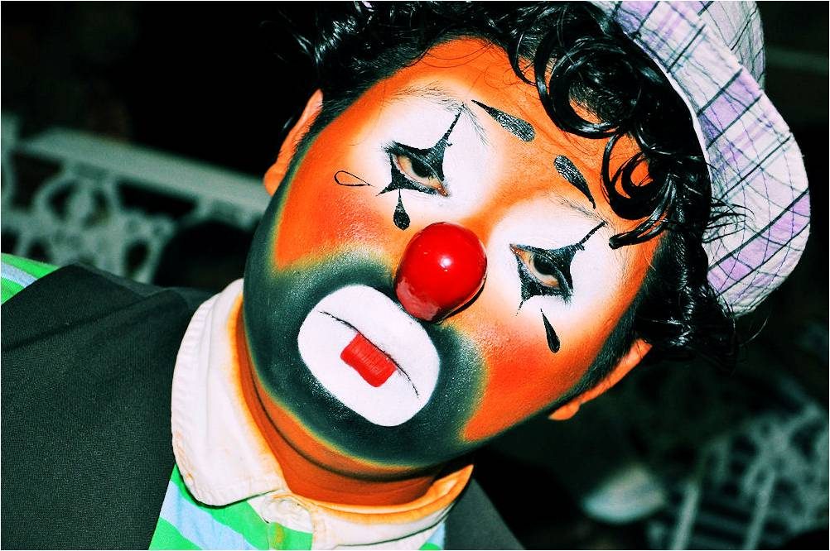
Pero él seguía empeñado en ser infeliz,
¡se veía tan ridículo pintada la nariz!
Que si un día faltase en el circo llegaría su fin, que nunca sería el mismo sin su violín.

Slide 7
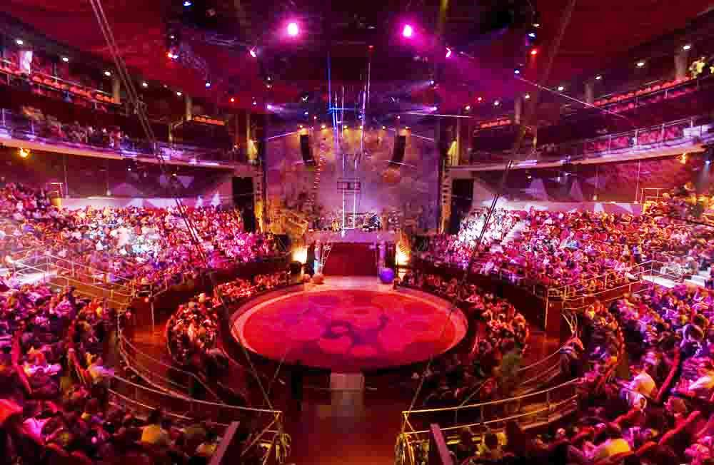
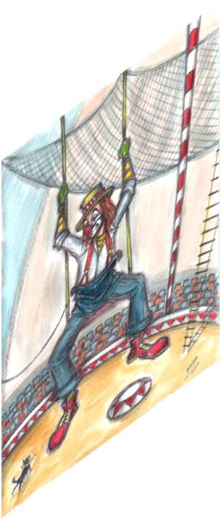
Soñaba todavía con el trapecio,
¡pretendía ser equilibrista !.
y oír sobre la pista ovaciones
en vez de tanto reír.

Slide 8
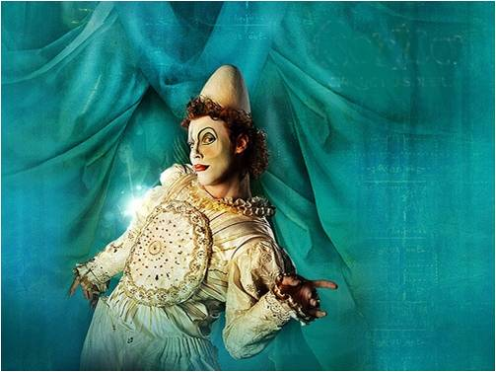
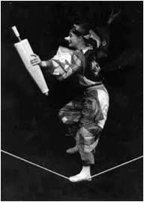
Fue una mañana blanca, invernal, tras el ensayo, no pudo resistirlo mas,
se subió en el travesaño,
y al verse en la altura, sintió subirle el vértigo hasta la nuez,

Slide 9
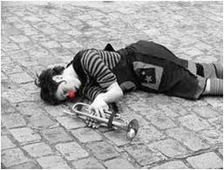
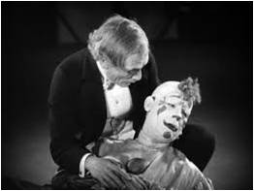
y no habían puesto mallas la ultima vez...
apenas sintió nada cuando cayó.
El domador, que regresaba, fue el primero que le vió.
Logro salvar la vida y
un mes más tarde le dijeron:

Slide 10
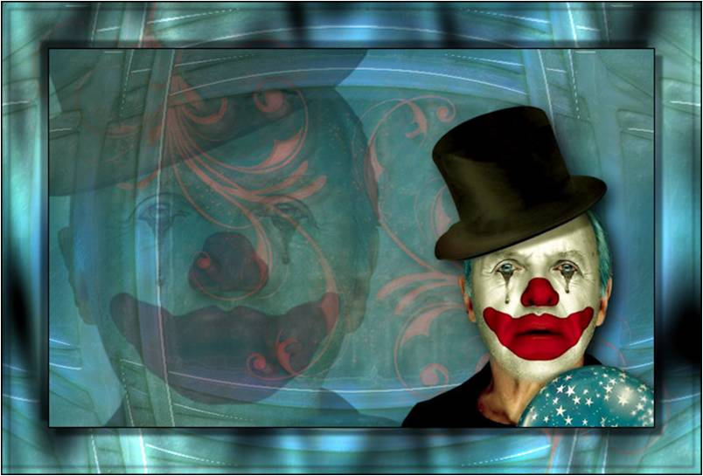
"Todo ha terminado, el circo ha cerrado,
ya no venían niños a la función."

Slide 11
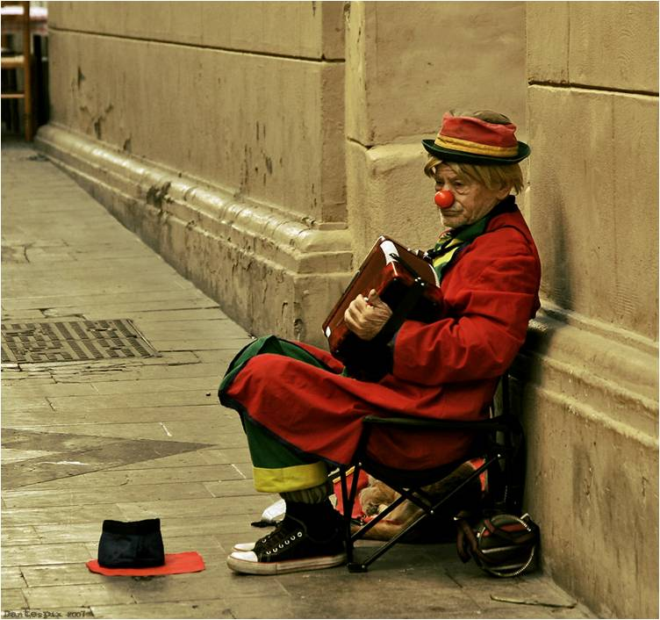
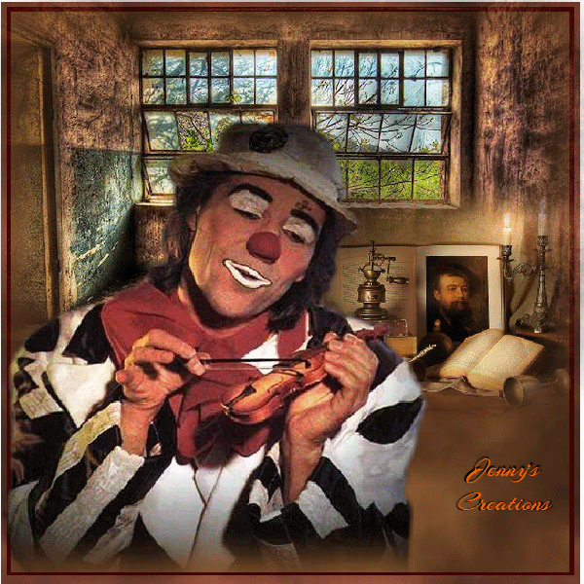
Hoy vive retirado en algún lugar, en las afueras,
pegado día y noche
a su silla de ruedas,
parece que ha terminado aceptándose por fin,
incluso algunas veces
toca el violín.

Slide 12
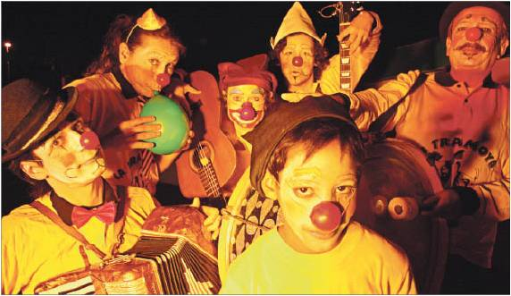
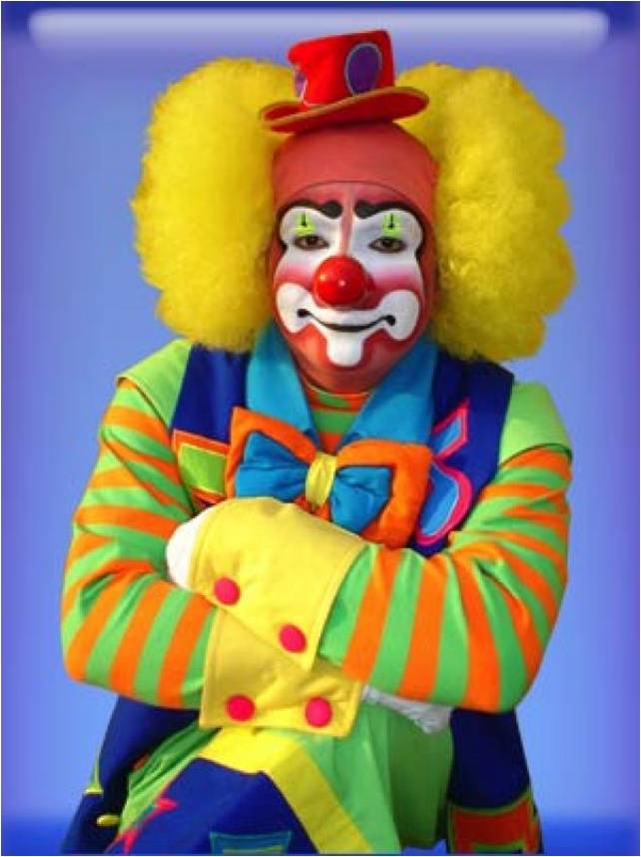
“Sería un miserable, sería yo culpable,
si no cumpliese la misión que recibí.
Diez niños le visitan y le hacen feliz,
cuando les ve llegar a lo lejos, se pinta la nariz.
Y cuando alguno se burla con desprecio, él contesta:

Slide 13
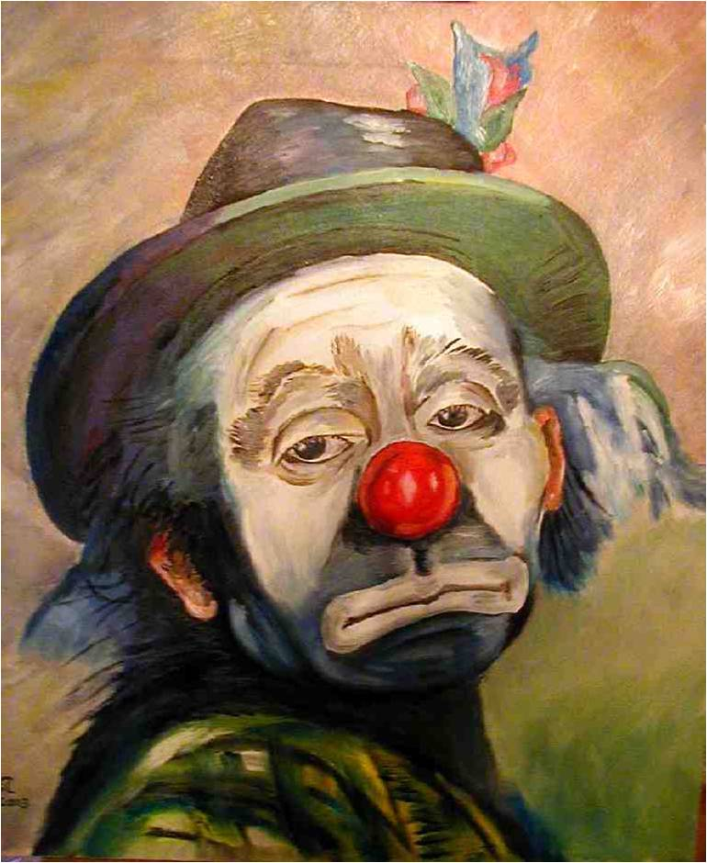
Porque aunque fui un fracaso, soy de profesión payaso,
no me juzgues mal, Dios me hizo así”.

Slide 14
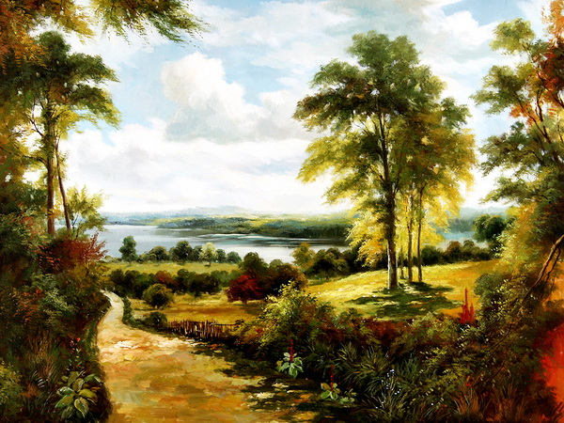

Vive cada día como si fuera el último y mira el mañana como
una nueva oportunidad
para cumplir tus
sueños.
Sé tu mismo.
Ten valor para ser
diferente y seguir tu
propia estrella.
Margarita

Slide 15




Accede a la sección que desees desde aquí:
PPS Exclusivos
Dedicatorias | Fechas Especiales | Graciosos | Historia y arte | Lugares | Musicales
Naturaleza y Ciencias | Política | Reflexión | Religiosos | Románticos | Salud
Si deseas recibir pps periódicamente en tu correo electrónico subscríbete aquí:

